Slide 1
AI Contest 2023
PTITxNaver

Slide 2
Giới thiệu
Hình thức thi
Giải thưởng
Thời gian dự kiến
Outlines

Slide 3
Giới thiệu

Slide 4
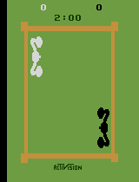
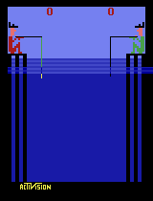
Arcade learning environment (ALE)
ALE là một framework đơn giản được sử dụng rộng rãi trong học tập và nghiên cứu xây dựng các tác nhân trí tuệ nhân tạo (AI) có năng lực ấn tượng trên hàng chục trò chơi Atari
ALE nhận được sự quan tâm ngày càng tăng từ cộng đồng khoa học, dẫn đến một số bài báo có trích dẫn cao như Deep Q-Networks (DQN)

Slide 5
Tetris
Tetris là một trò chơi điện tử được phát triển bởi Alexey Pajitnov - nhà khoa học máy tính người Liên Xô vào năm 1984.
Năm 2023, cuộc thi AI do khoa công nghệ thông tin 1 tổ chức sẽ sử dụng môi trường trò chơi Tetris Battle trong ALE

Slide 6
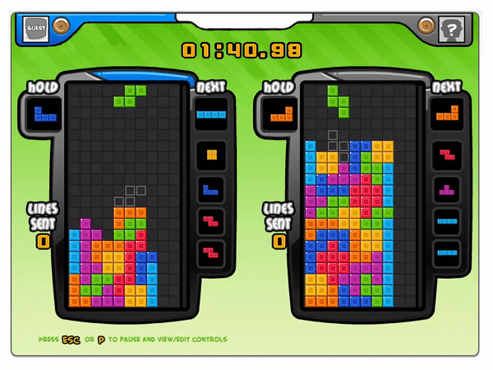
Tetris Battle
Tetris ở chế độ hai người chơi song song, mang tính thi đấu cạnh tranh cao
Về luật chơi cơ bản tương tự như Tetris truyền thống, tuy nhiên có thêm luật chơi mang tính tương tác trực tiếp giữa 2 người chơi như ăn combo sẽ đẩy các hàng rác sang bên đối thủ.
=> Hai người chơi sẽ cố gắng sống sót và ăn nhiều combo tạo hàng rác để đánh bại đối thủ

Slide 7
Hình thức thi

Slide 8
Hình thức thi
Nếu có nhiều hơn 16 đội thi, thi đấu vòng tròn tính điểm theo từng bảng ở vòng loại
Ở mỗi trận đấu, mỗi cặp được đấu 3 lần và các đội được phép thay lại (nạp lại) chiến thuật trước khi bắt đầu mỗi lần đấu
Vòng chung kết dự kiến sẽ chọn 16 đội xếp đầu, với thể thức thi đấu là loại trực tiếp

Slide 9
Giải thưởng

Slide 10
Giải thưởng
Giải | Số lượng | Tiền thưởng (đồng) | Tổng (đồng)
Giải nhất | 1 | 20.000.000 | 20.000.000
Giải nhì | 1 | 10.000.000 | 10.000.000
Giải ba | 2 | 5.000.000 | 10.000.000
Giải khuyến khích | 8 | 500.000 | 4.000.000
Các giải thưởng phụ | 6 | 1.000.000 | 6.000.000
Tổng |  |  | 50.000.000

Slide 11
Thời gian dự kiến

Slide 12
Lịch dự kiến
Tổ chức vòng sơ loại
Thời gian: cả ngày 20/08/2023
Tổ chức ngày thi chính thức
Thời gian: Chiều chủ nhật ngày 27/08/2023
Địa điểm: Hội trường A2, Học viện công nghệ bưu chính viễn thông

Slide 13
Hình thức và thời gian đăng ký

Slide 14
Hình thức
Hình thức đăng ký là trên website (địa chỉ cụ thể sẽ thông báo sau)
Thời gian
Thời gian đăng ký bắt đầu từ ngày 17/7
Thời gian training dự kiến
Từ 30/7 đến ngày thi vòng loại

Slide 15
Thông tin liên hệ

Slide 16
Nếu các bạn có thắc mắc về cuộc thi, xin vui lòng liên hệ đến email:
ptitaichallenge@gmail.com

